Slide 1
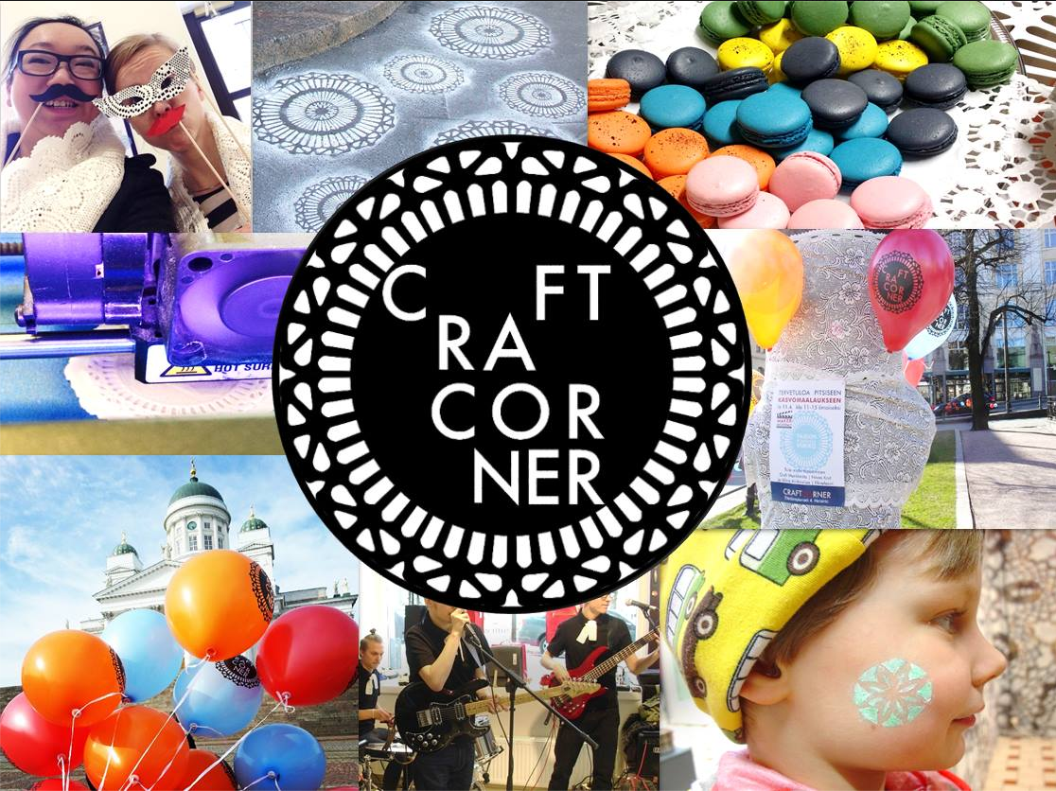

Slide 2

Taito-ryhmä:
Craft Cornerin avajaiset sekä Taidon ja käsityön – viikko:
Miten nähdä käsityö uusin silmin?
24.4.2015

Slide 3
Tekijät:
Lucy Wang – Projektiryhmän johtaja
Yvonne Nyqvist – Projektin sihteeri
Some/Viestintäryhmä:
  Larissa Nevalainen, Roosa Viitaniemi, Juulia Sivunen, Tiina Vilppola, Terhi Mustonen
Asuryhmä:
  Riina Öhman, Laura Tikka, Suvi Möttönen, Lucy Wang, Yvonne Nyqvist
Avajais-, tarjoilu- ja musiikkiryhmä
  Sanna-Kaisa Kouvolainen, Rasmus Ruohonen, Rosa Grassia, Sohvi Kuusitunturi
Ohjelmaryhmä
  Heidi Duncker, Anu Riesen, Anni Laukkonen, Krista Blomqvist

Slide 4

Tehtävä: Miten nähdä käsityö uusin silmin?
Craft Cornerin avajaiset sekä Taidon ja käsityön – viikon toteutus
Haaste: Miten nähdä käsityö uusin silmin? - > käsityö on hauskaa, yhteisöllistä ja helppoa
Innovaatioprojektissa toimivat yhteistyössä Taitoliitto/ Käsi- ja taideteollisuusliitto Taito ry ja Metropolian kulttuuri- ja hyvinvointialan opiskelijat: sosiaaliala, toimintaterapia, optometria ja vestonomia

Slide 5
Mitä teimme?
Suunnittelimme avajaisiin ja teemaviikolle:
Coffee at my Place-bändi
sisä- ja ulkotilojen koristelu
tarjoilut ja juomat
jaoimme ilmapalloja ja flyereita
lapsille kasvomaalauksia
3D-printteri tulosti avaimenperiä
tapahtuman some-markkinointi
photobooth-kilpailu
pitsiasusteet
KUVA tähän
Notes:
Susanna Tikkanen DEVELOPER, COMMUNICATIONS SHERIFF susanna.tikkanen@iki.fi
Heini Honkaniemi DEVELOPER, CONTENT MANAGER heinihonkaniemi@gmail.com
Arttu Volanto DEVELOPER, PROJECT MANAGER arttu.volanto@gmail.com

Slide 6
Projektikuvaus
Ideointi alkoi pienryhmissä
  Yhteistyökumppani valitsi kaikista ideoista tapahtumaan sopivia elementtejä
Toiveiden mukaan lähdimme suunnittelemaan ja työstämään lopullista toteutusta
  Työskentelimme pienryhmissä, joilla oli omat vastuualueensa läpi työprosessin
lopputoteutus tiiviissä yhteistyössä Taidon kanssa

Slide 7
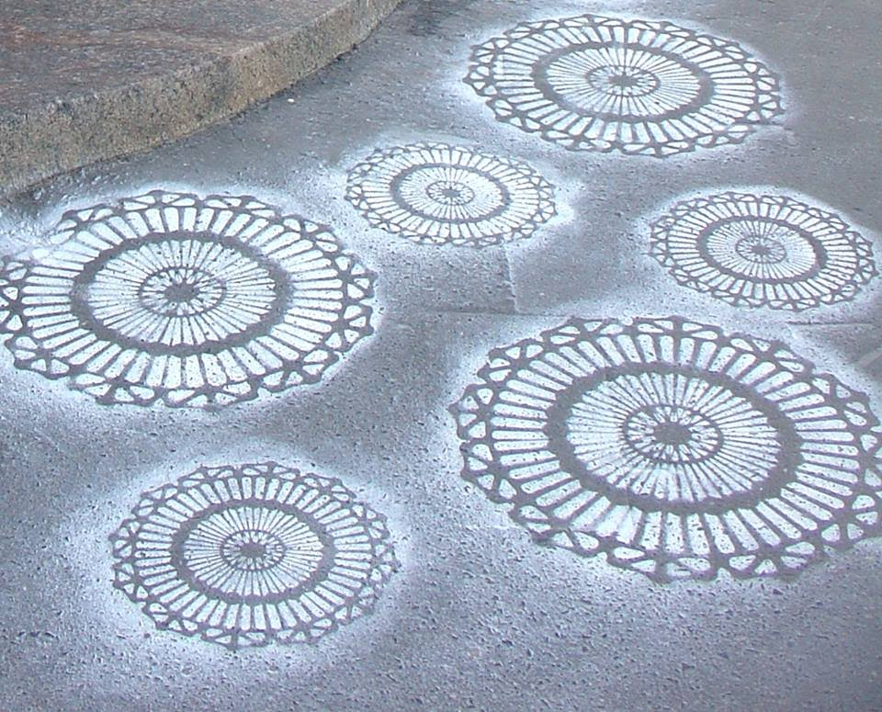
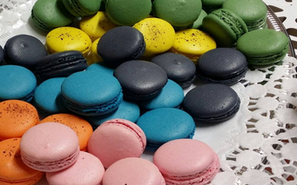
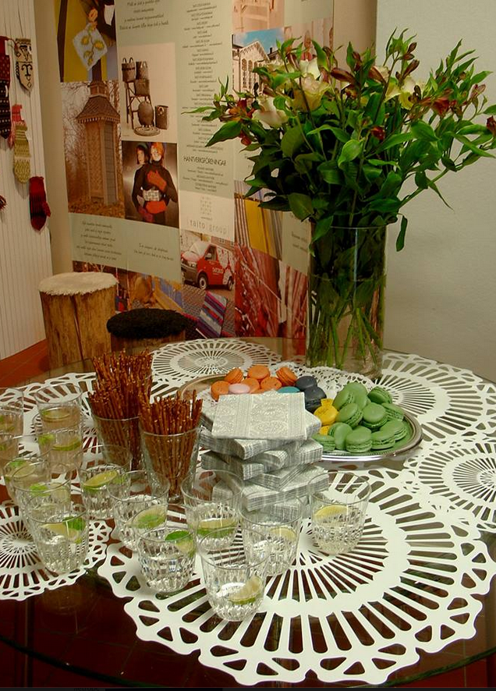
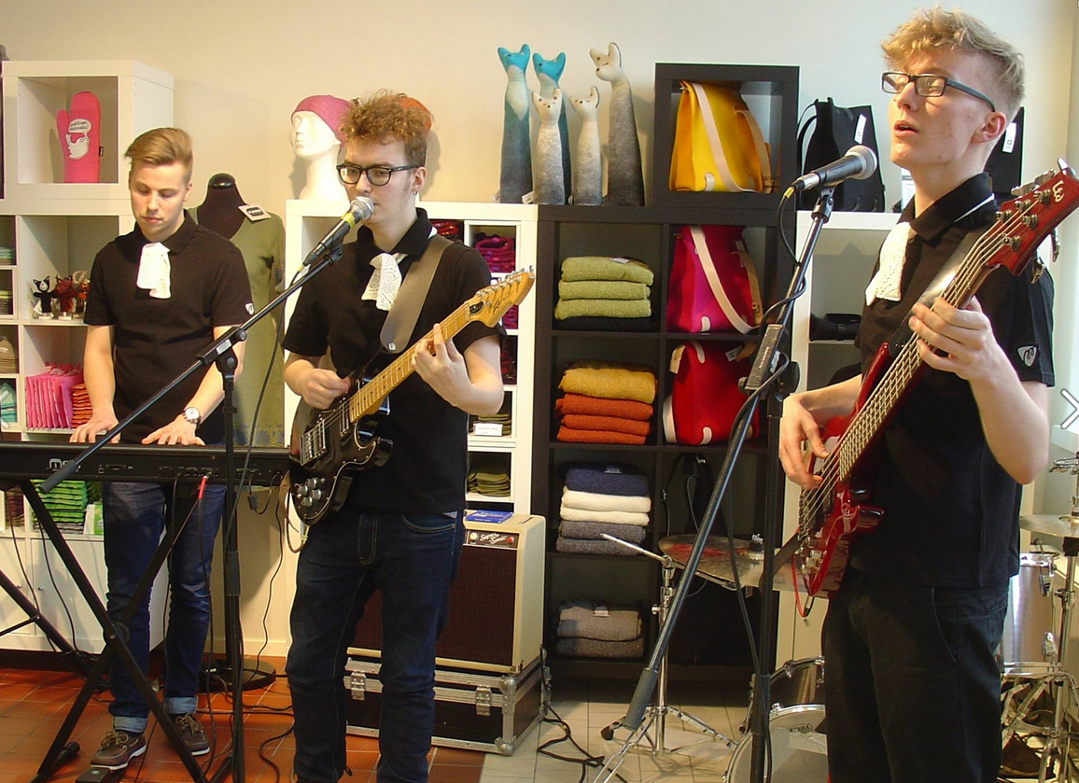
Lopputulos

Slide 8
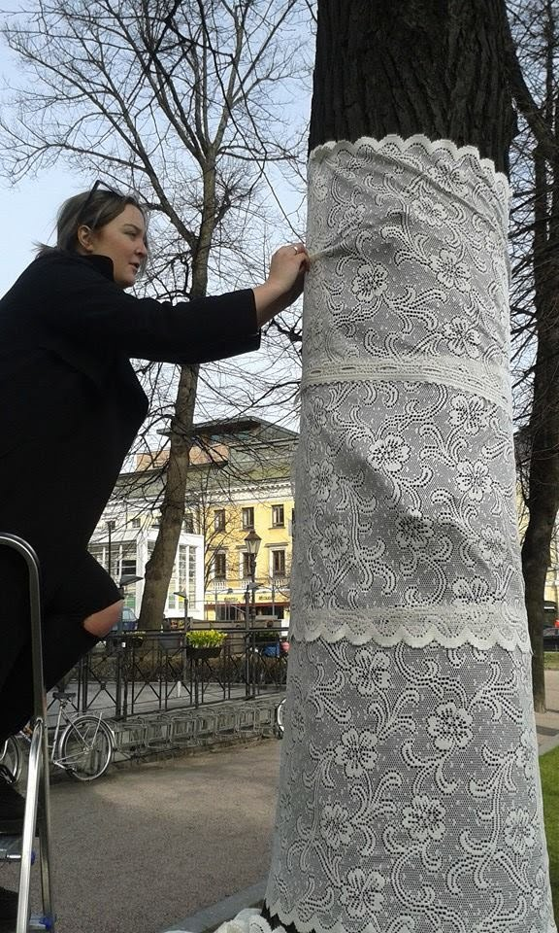
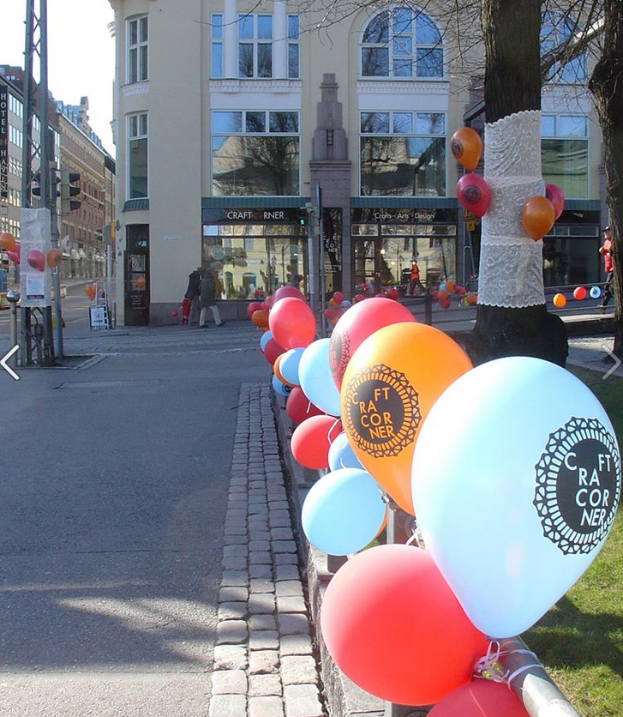
Ulkopuolen koristelu

Slide 9
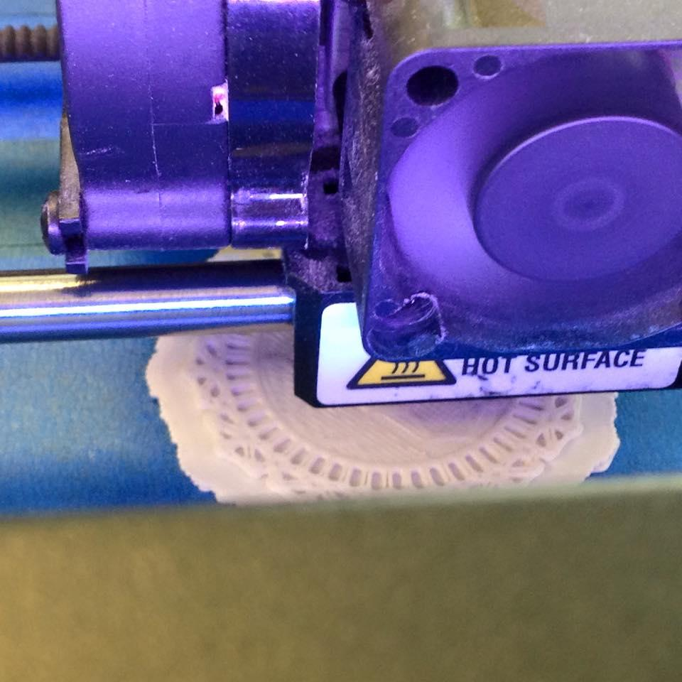
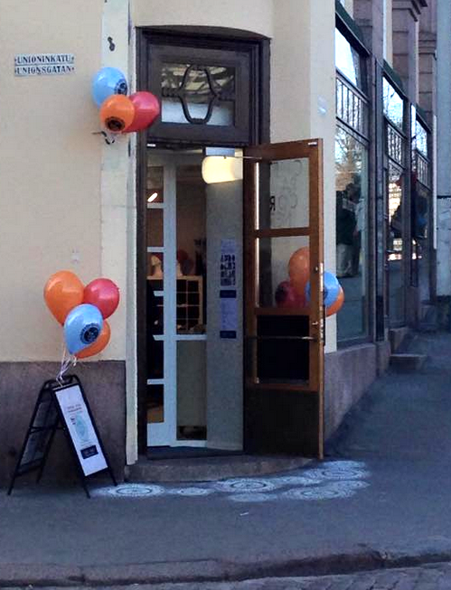
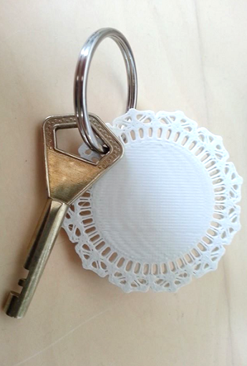
3D-printteri

Slide 10
Sisäinen ja ulkoinen viestintä
innovaatioprojektin sisäinen viestintä pelasi sujuvasti Facebookin kautta
ryhmätyöt ja esitykset hoidimme Google Driven avulla
taidon puolelta yhteyshenkilönä toimi Jaana Moona

Slide 11
Projektin plussat ja miinukset
+
-
ryhmätyöskentely sujunut hyvin
erilaisten työtapojen löytäminen ja kehittäminen
kaikkien loistava paneutuminen projektiin
ideat ja innovaatiot eivät toteutuneet
sekava ja epämääräinen aloitus
tavoitteet eivät täysin kohdanneet
toimeksiantajan ja opiskelijoiden näkemyserot uusista ideoista

Slide 12
Ryhmätyö – kuinka onnistui?
kaikki ovat olleet ahkerasti mukana
käytimme suunnitteluvaiheessa tehokkaasti Google Drivea
suurimmat hankaluudet aikataulujen yhteensovittamisen kanssa, kun porukkaa on useista eri toimipisteistä ja eri aloilta
jokaisella on ollut oma vastuualueensa
ryhmätyöskentely onnistui mukavasti ja ongelmitta kaikkien osalta
aikuisopiskelijoiden kohdalla lukujärjestysten teko oli epäonnistunut

Slide 13
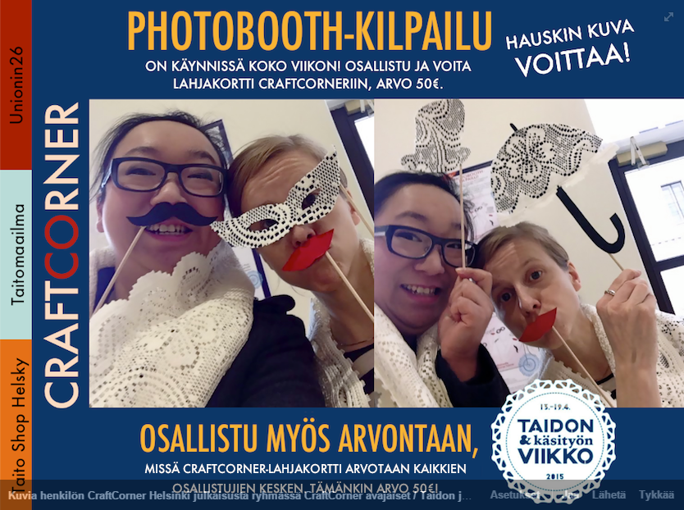
Mitä opitte?
graafisten ohjelmien käyttötaidot ovat parantuneet
ryhmätyöskentelytaitoja
delegoimaan asioita eteenpäin
toimimaan yhteyshenkilönä yrityksen ja koulun välillä

Slide 14
Kiitos!

